Slide 1
МОБИЛЬНЫЕ УСТРОЙСТВА: УГРОЗЫ И РИСКИ
МАУК МЦБ, Информационно-библиографический отдел, Очёр, 2017.
©

Slide 2
Что знает о нас оператор сотовой связи?
При заключении договора на сотовую связь, вы предоставляете оператору связи свои паспортные данные
Оператор может перехватить любой звонок и смс и отследить его местоположение
Оператор «видит» в каком устройстве в данный момент используется сим-карта
Производитель устройства и ПО создаёт его для рынка с учётом пожеланий операторов и может закладывать в систему скрытые опции, позволяющие мониторить работу устройства

Slide 3
Отправлять информацию с мобильного телефона небезопасно.
Сколько хранятся наши данные?
Раньше текст смс хранился у оператора в течение трех суток, потом данные уничтожались. С июля 2016 операторы обязаны хранить информацию о фактах соединений три года, а содержание переговоров и переписки - шесть месяцев.
Можно ли прослушать мой телефон?
Это могут сделать правоохранительные органы при содействии оператора связи, если имеются веские основания. Также это может сделать любой недоброжелатель при помощи программы-шпиона или мощного цифрового диктофона
Кто имеет доступ к нашим смс?
Тексты смс могут быть предоставлены оператором по запросу правоохранительных органов. Существует возможность их перехвата с помощью сравнительно недорогого специального оборудования. Текст перехваченного смс можно при желании подделать
СОТОВУЮ СВЯЗЬ СЛОЖНО НАЗВАТЬ НАДЕЖНЫМ КАНАЛОМ ПЕРЕДАЧИ ИНФОРМАЦИИ!

Slide 4
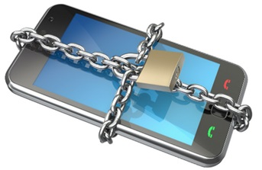
Физическая защита телефона
Держите сотовый телефон при себе
Включите pin-код
Следует четко знать, какие данные записаны на мобильное устройство. Не стоит хранить в сотовом телефоне деликатную информацию.
Если приходится ремонтировать телефон, или вы решили его подарить/продать, не забудьте вынуть сим-карту и карту памяти, а также очистить адресную книгу, список SMS и прочие разделы.
По возможности выбирайте только тех операторов связи и магазины/продавцов, которые пользуются (более-менее) солидной репутацией, не покупайте тлф с рук у незнакомых
Не забывайте делать резервные копии всех данных, копируйте их на компьютер.

Slide 5
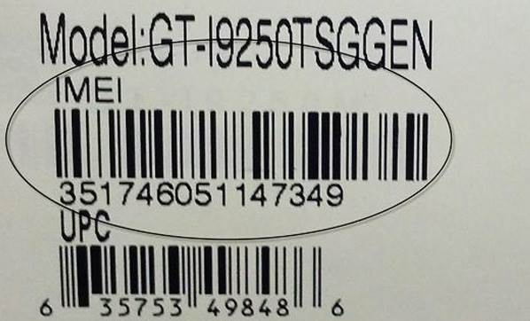
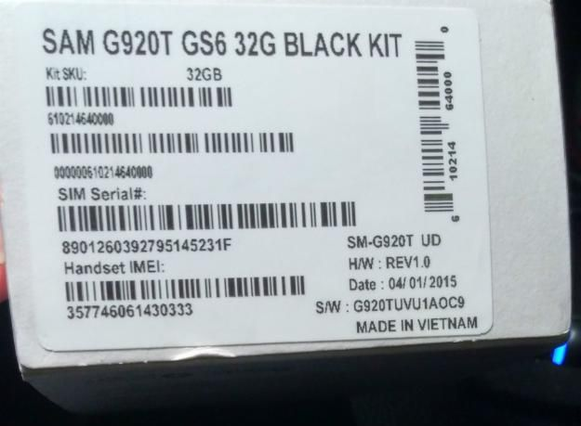
Зачем нужен IMEI
Каждый раз, когда телефон регистрируется в сети он посылает оператору IMEI (идентификатор устройства) и IMSI (идентификатор сим-карты). То есть, даже если в телефон была поставлена другая сим-карта, оператор легко может это определить.
Каждый аппарат имеет 15-значный уникальный код (IMEI). Он однозначно идентифицирует телефон.
В большинстве моделей узнать IMEI можно, набрав *#06# Код может быть написан на корпусе под аккумулятором
Запишите этот код и храните отдельно от телефона.
Знание кода может послужить доказательством того, что аппарат действительно принадлежит вам.

Slide 6
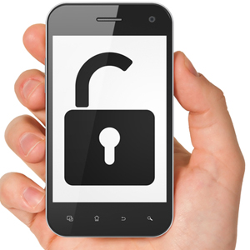
Дополнительные меры безопасности
Почаще стирайте записи о телефонных звонках, сообщениях, ненужные (необязательные) контакты в адресной книге, и так далее.
Подключайте телефон к компьютеру только если твердо уверены, что оба устройства свободны от вирусов и другого вредоносного кода
Не скачивайте и не устанавливайте что бы то ни было из источников, чья надежность не подтверждена.
Если какие-то предустановленные программы вам не нужны, проще (и лучше) всего отключить их или вообще удалить из телефона (если это позволяют средства операционной системы).
Будьте аккуратны, используя открытые точки Wi-Fi
Убедитесь, что беспроводная связь (инфракрасная, Bluetooth, WiFi и другие) на вашем телефоне отключены, если только вы не пользуетесь ими в данный момент

Slide 7
О приватности смартфонов на Android
Впервые запустив мобильный телефон или планшет с операционной системой Android, вы вынуждены принять лицензионное соглашение, которое в том числе, содержит пункт об анонимной передаче данных о вашем местоположении. Это делается, чтобы показывать вам индивидуальную контекстную рекламу (например, магазины и рестораны поблизости от вас. В дальнейшем Google сохраняет каждый поисковый запрос, который вы когда-либо делали. Также отслеживается вся реклама, по которой вы переходили ранее. И даже история просмотров видео на youtube.
«Анонимность» таких данных довольно относительна!
Пример: пользователь Х проводит ночь по адресу А, а будние дни по адресу В. Логично предположить. Что адрес А – домашний, а адрес В – рабочий. Сличив данные обо всех проживающих по адресу А и обо всех сотрудниках, работающих по адресу В, легко вычисляем искомого человека.
Notes:
https://www.google.com/maps/timeline?pb

Slide 8
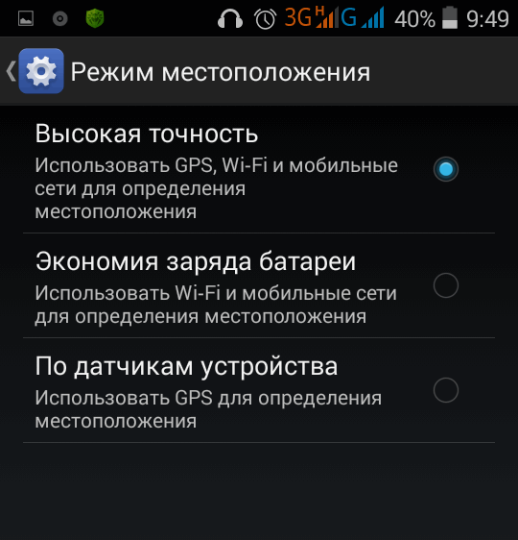
Google также записывает всю историю ваших перемещений (если эта функция, включенная по умолчанию, не выключена в настройках телефона)
https://www.google.com/maps/timeline?pb
В меню Настройки -> Местоположение отключите определение координат по Wi-Fi и мобильным сетям. Включайте определение местоположения только когда это необходимо. Это уменьшит риск отслеживания вашего устройства, сократит передачу данных приложениями, работающими в фоновом режиме, и поможет сэкономить ресурс аккумулятора и трафик интернета.

Slide 9
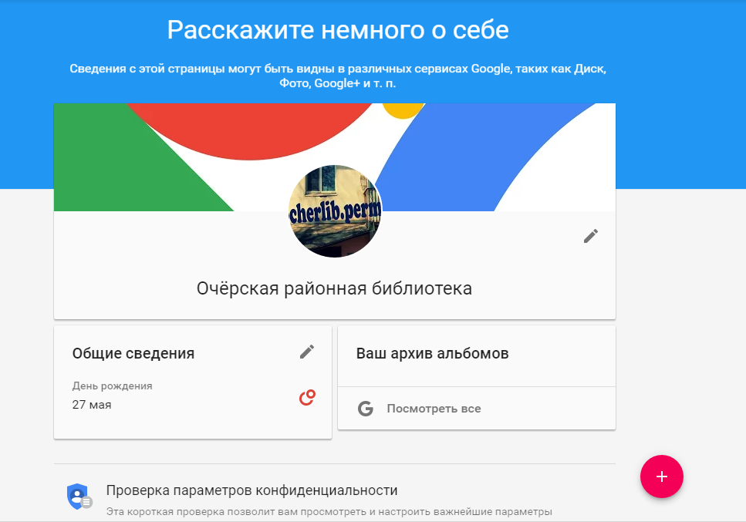
Узнать, что именно известно о вас Гуглу можно, по адресу https://aboutme.google.com
Здесь же можно настроить параметры конфиденциальности.

Slide 10
Ограничиваем доступ к своему смартфону
Шаг 1. Включите в настройках блокировку SIM-карты. Эта опция защиты потребует введения PIN-кода при каждом включении телефона.
Шаг 2. Включите блокировку экрана (Настройки -> Конфиденциальность -> Настроить блокировку -> Блокировка экрана). Это позволит защитить доступ к смартфону с помощью графического рисунка или пароля, графический рисунок взломать на порядок легче, чем пароль. Можно включить идентификацию по отпечатку пальца, если эту функцию поддерживает устройство.
Шаг 3 Включите автоблокировку. Ваш телефон будет отключаться через определенное время (этот промежуток вы можете указать сами).

Slide 11
Небезопасный Wi-Fi
Если пользователь подключается к сети отеля, кафе или гостевой сети другой компании, то передаваемые данные могут быть перехвачены третьей стороной и, возможно, даже изменены, поскольку передаются в незашифрованном виде. Таким образом, пароли от электронной почты, социальных сетей и онлайн-банкинга могут стать легкой добычей для злоумышленников.
Что делать?
Не использовать незапароленные точки Wi-Fi. Только точка доступа с надежным криптоустойчивым паролем может обеспечить защиту ваших данных от мошенников.
Сэкономленный таким образом мобильный трафик может слишком дорого вам обойтись

Slide 12
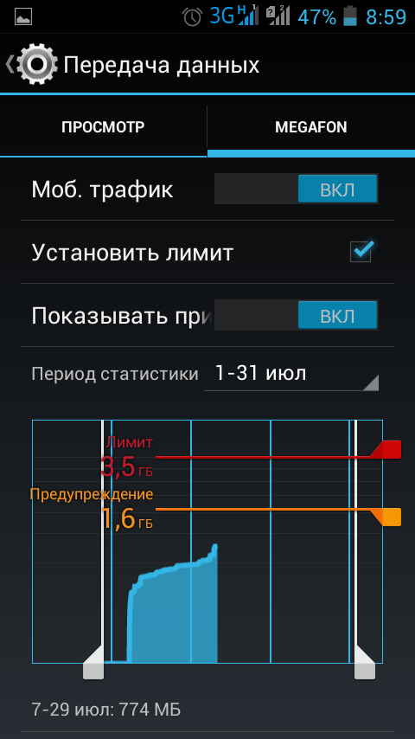
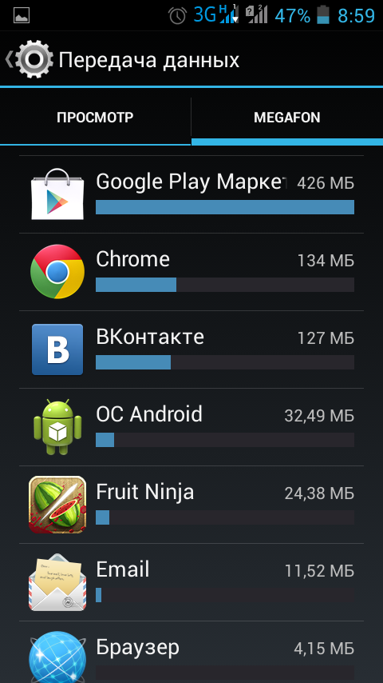
Если куда-то расходуется интернет-трафик
Определить, какие приложения «тратят» больше всего, в том числе, в фоновом режиме можно в меню Настройки - контроль трафика
Не забывать выключать интернет, когда вы им не пользуетесь
Запретить программам обновляться в автоматическом режиме. Многие приложения постоянно скачивают себе обновления, в том числе и рекламу.

Slide 13
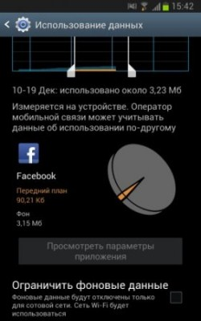
Установка и обновление программ
При установке приложений из магазинов Google Play и App Store обращайте внимание, какие разрешения запрашивает программа и насколько это соответствует ее предназначению. Например, если приложению для чтения новостей зачем-то понадобился доступ к списку ваших контактов – это должно насторожить.
Установив программу, зайдите в меню настройки - приложения и выберите режим установки обновлений. Не стоит разрешать устанавливать обновления автоматически.
Если не хотите, чтобы программа тратила для своих нужд ваш мобильный трафик, в уже знакомом меню контроль трафика запретите ей фоновую передачу данных от мобильной сети (фоновые процессы будут осуществляться только при доступном Wi-Fi подключении

Slide 14
Альтернативный способ установки приложений
Обмениваться понравившимися приложениями с другими устройствами можно по bluetooth . Для этого понадобится программа apk –extractor.
Программа вычленяет из любого установленного приложение apk -файл (установочный пакет) и сохраняет их в отдельную папку. Эти файлы можно передать по Bluetooth
Также apk –файл можно скачать на компьютер, затем скопировать на телефон или планшет, где он и установится автоматически.

Slide 15
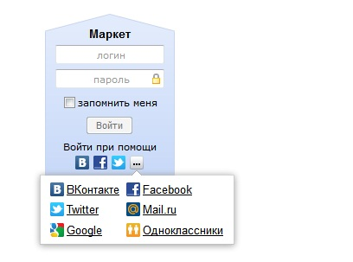
Советы по безопасности от
Прежде чем нажать на кнопку «Принять», не поленитесь прочесть условия использования разных сайтов и сервисов. Тогда вы хотя бы будете знать, какие именно ваши личные данные попадают в чужие базы.
Использовать систему единого входа(например, идентификацию через Google ID) хоть и удобно, но не безопасно. Сэкономив несколько секунд на регистрации, вы предоставляете данные о себе сервисам и организациям, которые неизвестно как их хранят и защищают.
Используйте настройки безопасности в соцсетях и других сервисах, чтобы показывать ваши данные только тем людям и организациям, с которыми вы готовы действительно поделиться информацией о себе.

Slide 16
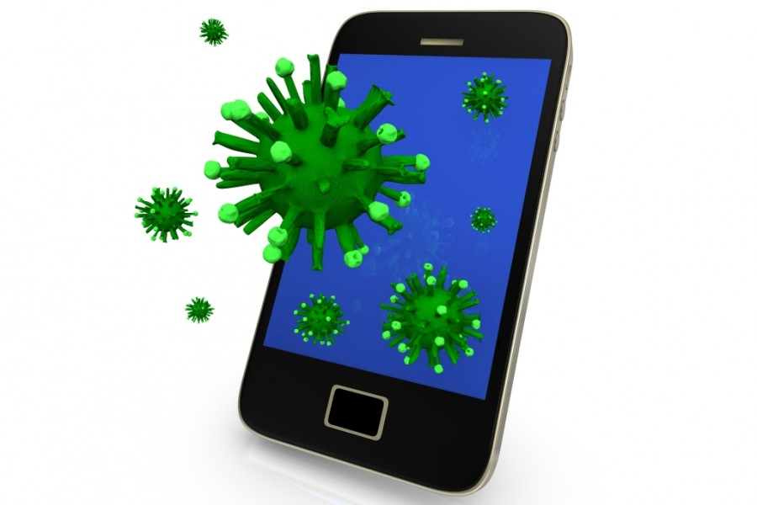
Чем может грозить заражение вредоносным ПО?
Спам
Зашифровка/удаление ваших данных
Кража личной информации
Кража денег с банковской карты
Отказ оборудования

Slide 17
Как определить, что телефон или планшет заражен вирусами
Экран заблокирован
Пропадают деньги со счета телефона или с банковской карты
Расходуется большое количество интернет-трафика непонятно куда
На устройстве появляются программы, которые вы не устанавливали
Устройство «тормозит»

Slide 18
Устанавливать антивирус или нет?
Приложение в Google-play проверяются на вирусы разработчиком, правда, считается, что не очень тщательно. Если все-таки вредоносное приложение установлено на телефон, магазин может удаленно его обезвредить (удалить).
Однако, если вы часто загружаете приложения из сторонних источников (особенно бесплатные, «пиратские» версии платных программ), то без антивируса не обойтись, особенно на платформе Android старше версии 4.2
Учитывайте, что антивирусная программа потребляет довольно большое количество ресурсов оперативной памяти, что неумолимо скажется на производительности телефона.

Slide 19
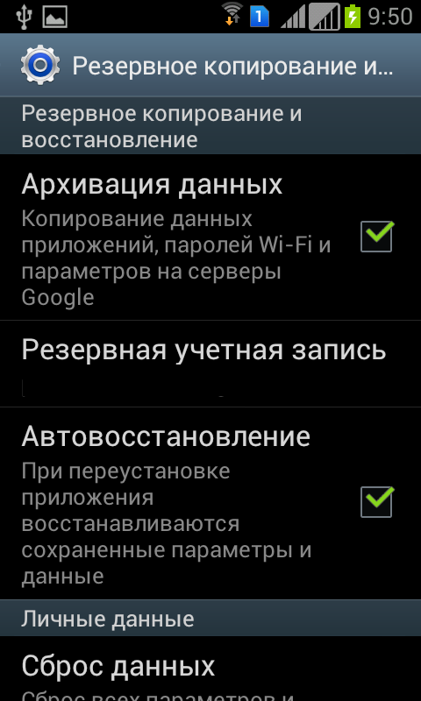
Резервное копирование данных
Для резервного копирования данных используются облачные сервисы, например Гугл –диск. На него можно не только вручную выгружать файлы с телефона, но и настроить резервное копирование паролей, списка контактов и т. д.
Настройки – личные данные – восстановление и сброс – резервирование данных

Slide 20
Список источников
https://bpo4ybbs2apk4sk4.onion.cab/ru
http://androidlime.ru/backup-copy-android/
https:// help.handybackup.ru/
http://remontka.pro/nuzhen-li-antivirus-android/
https://www.adme.ru/zhizn-nauka/6-ssylok-chtoby-proverit-chto-znaet-o-nas-internet-857410/
http://www.kaspersky.ru/internet-security-center/threats/malware-damages
https://www.iguides.ru/main/apps/kak_posmotret_istoriyu_peremeshcheniy_polzovatelya_android_ustroystva/
https://aboutme.google.com/
http://www.bolshoyvopros.ru/questions/1055733-mogut-li-operatory-s

